Slide 1
Ústav technicko-technologický
Návrh systému noční dopravy v Plzni
Autor: Jan Obst
Vedoucí práce: Ing. Jiří Čejka, Ph.D.
Oponent: Ing. Lumír Pečený, PhD.
České Budějovice, únor 2021

Slide 2
Cíl práce
Analýza současného stavu noční MHD v Plzni
Silné a slabé stránky noční MHD
Návrh změny vedení linek

Slide 3
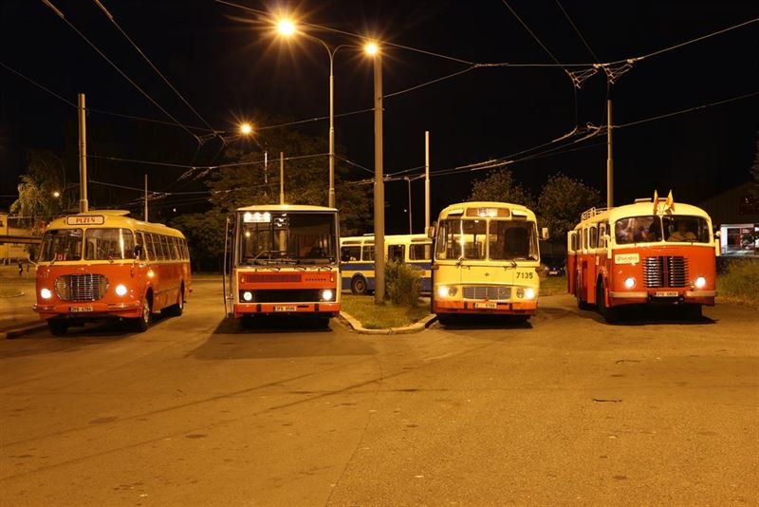
Důvody k výběru tématu BP
Vlastní zájem a zkušenosti
Zájem o veřejnou dopravu
Rodné město

Slide 4
Metodika práce
Dotazníkové šetření – 12 otázek
SWOT analýza

Slide 5
Výzkumný problém
Otázka č. 1: Vyhovuje vedení linek noční dopravy současným nárokům cestujícím?
Otázka č. 2: Je pro cestující noční doprava atraktivní?
Otázka č. 3: Je zapotřebí měnit vedení linek noční dopravy v Plzni?

Slide 6
SWOT ANALÝZA
Silné stránky | Slabé stránky
Dostupnost Čistota Moderní vozový park Vedení linek Četnost obslužnosti | Bezpečnost Neobsloužené všechny městské části každý den Některé části neobsloužené vůbec Malé množství revizorů
Příležitosti | Hrozby
Kampaň na noční linky Oslovení většího okruhu cestujících Větší informovanost Vyhledat neobsloužené městské lokality | Vandalismus COVID-19 Útlum zábavy v centru města Alternativní způsob dopravy Konkurence – TAXI služby

Slide 7
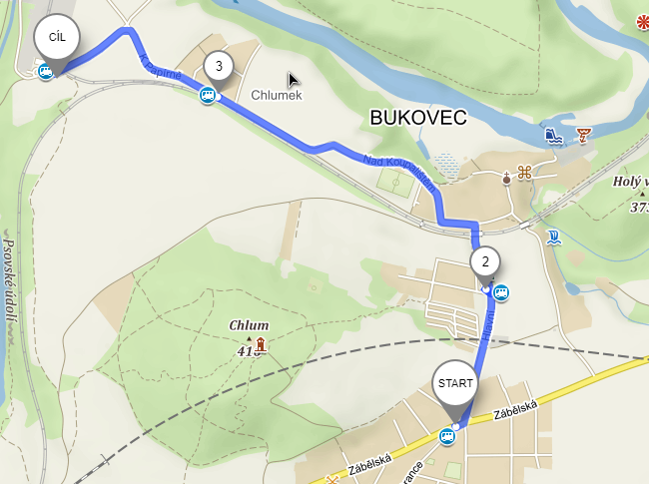
Návrh nového vedení linek
Důraz na bezpečnost
Zajíždění linky N6 do Bukovce
Navýšení 2870 km
Závěr:
Obsluha méně obydlených území
Pocit bezpečí
Zatraktivnění noční dopravy

Slide 8
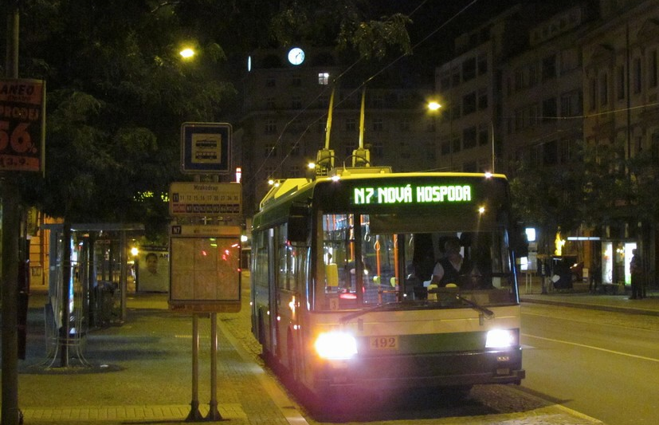
Děkuji za pozornost

Slide 9
Doplňující dotaz vedoucího BP
Názor na zajištění noční dopravy obslužnosti systémem sběrných taxi na zavolání organizování jako doplňkový systém noční obslužnosti např. v rakouském Linci. Je možné tento systém aplikovat do některého města v ČR?

Slide 10
Doplňující dotaz oponenta BP
Můžete popsat rozdíl mezi pravidelným a taktovým JŘ?
Do které z kategorií SWOT analýzy byste zařadil spolehlivost a zároveň mohl byste uvést, zda jde o důležitý faktor ovlivňující kvalitu služeb?
Poskytnul vám dopravní podnik údaje o využití jednotlivých nočních linek za určité období?
Jakým způsobem by mohli být ušetřeny náklady na provoz noční MHD po dobu pandemie COVID-19?
Zavede DP vaše navrhovaná opatření?
Údaje v grafech jsou nepřehledné, upřesnění grafu č. 1
Na straně č. 28 uvádíte zkratku MH – můžete ji definovat?

